Slide 1

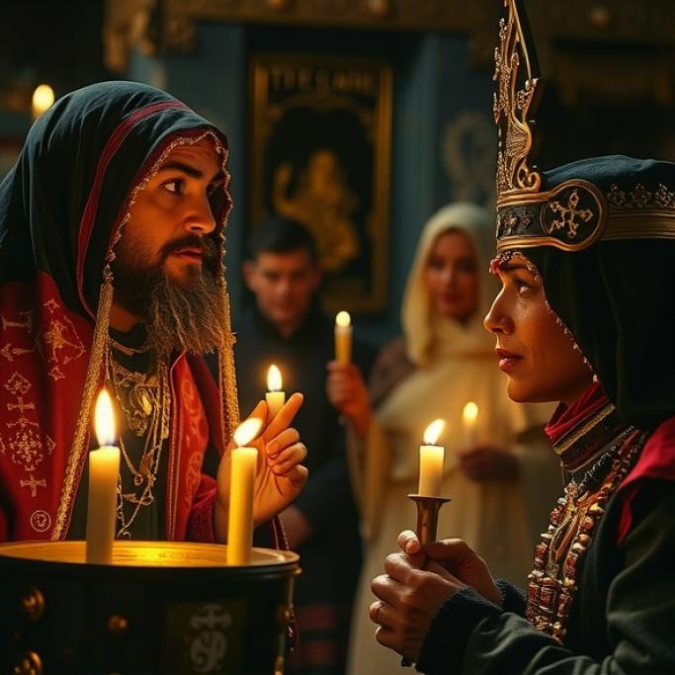
Определение религии
Религия – это система верований, ритуалов и моральных норм, основанная на поклонении высшим силам или божествам. Она предоставляет людям духовные ориентиры, помогает формировать мировоззрение и определяет нормы поведения в обществе. Культ также включает элементы веры и обрядов, но его отличительная черта – чрезмерное сосредоточение на личности лидера или организации, часто сопровождающееся фанатизмом и подавлением критического мышления.

Slide 2

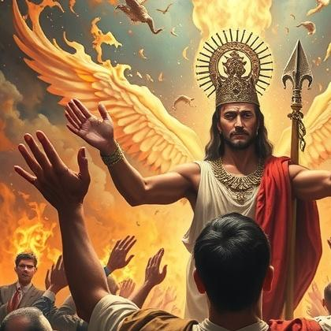
Определение культа
Культ представляет собой систему убеждений и практик, которая характеризуется чрезмерной преданностью последователей лидеру или идее, часто включая элементы манипуляции и контроля.
В отличие от религии, культы могут не иметь длительной исторической традиции и формализованных обрядов, а их учения нередко противоречат общепринятым социальным и культурным нормам.
Культ может быть основан на искажении религиозных идей или же быть совершенно не связанным с традиционными религиозными практиками.

Slide 3

Истоки и история религии
Религия как система верований и практик имеет глубокие исторические корни, восходящие к древним цивилизациям, где зарождались первые культы и обряды, направленные на взаимодействие с духовными силами.
На протяжении веков религия эволюционировала, адаптируясь к культурным и социальным изменениям, сохраняя при этом основные принципы веры и ритуалов. В отличие от религии, культ может быть более узким и специфическим явлением, часто сосредоточенным вокруг определённой личности, идеи или объекта почитания.

Slide 4

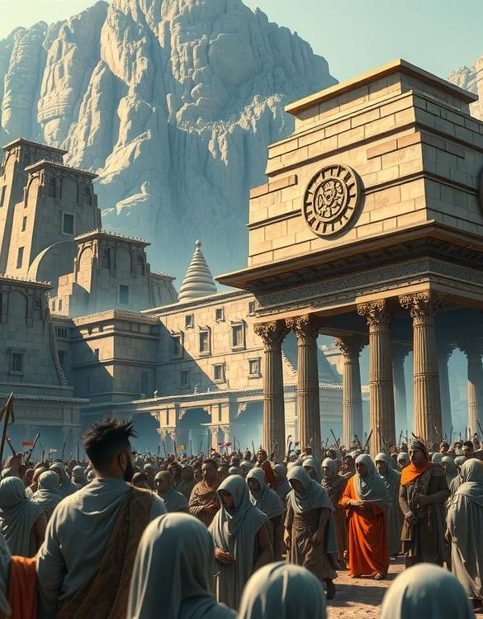
Истоки и история культов
Религии и культы имеют общие истоки – древние верования и обряды, зародившиеся тысячелетия назад.
Однако со временем религии сформировали устойчивые структуры, каноны и традиции, тогда как культы часто возникают спонтанно вокруг харизматичных лидеров или уникальных учений. История показывает множество примеров, когда отдельные группы отделялись от основных религиозных течений, формируя собственные культы.

Slide 5

Основные признаки религии
Религия характеризуется наличием системы верований, которые объясняют мир и место человека в нём, объединяют последователей общими ценностями и ритуалами.
К основным признакам религии относятся также наличие священных текстов и обрядов, которые передаются из поколения в поколение и формируют основу духовной культуры общества. Религия предполагает наличие организованной структуры, которая управляет религиозной жизнью и обеспечивает её сохранение и развитие.

Slide 6

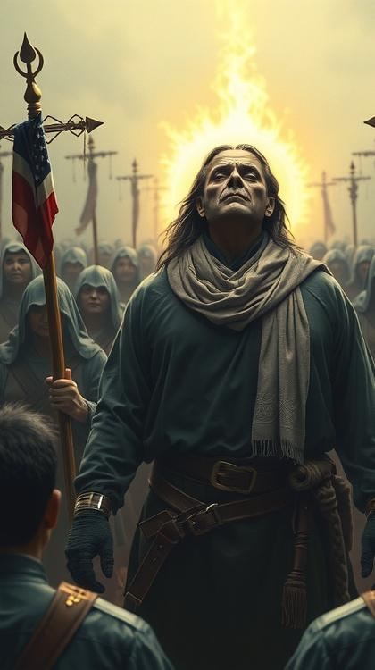
Признаки культовых организаций
Культовые организации часто характеризуются следующими признаками: 1. **Авторитаризм лидера**: наличие харизматичного вождя или гуру, чьи слова считаются непреложной истиной. 2.
**Контроль над членами**: жёсткое регулирование поведения, мыслей и эмоций участников через ритуалы, обряды и дисциплину. 3. **Изоляция от общества**: стремление изолировать членов от внешнего мира, формируя замкнутую общину с собственными правилами и нормами.

Slide 7
Вера и ритуалы
На этом слайде мы рассмотрим понятия веры и ритуалов в контексте религии и культа.
Вера – это глубокое убеждение человека в существовании высших сил или духовных сущностей, формирующее его мировоззрение и поведение. Ритуалы же представляют собой установленные формы поведения, выражающие религиозные убеждения и служащие средством общения верующих со священным.

Slide 8

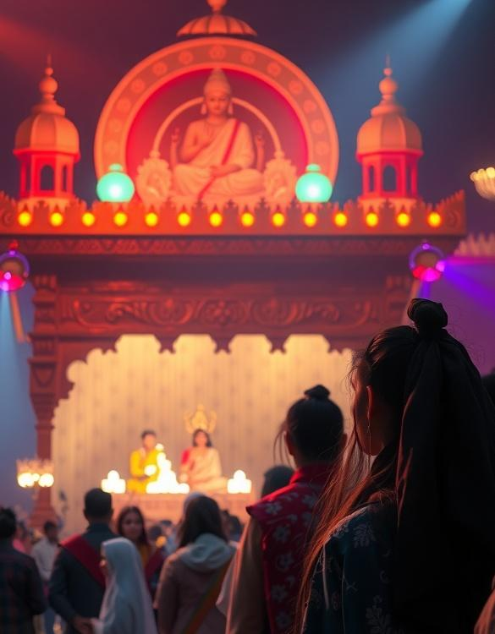
Социальная роль религии
Религия выполняет важную социальную функцию, определяя нормы поведения, моральные ценности и мировоззрение общества.
Она формирует коллективные убеждения, укрепляет общественные связи и способствует сплоченности групп. Через ритуалы и обряды религия создает чувство общности и принадлежности у верующих.

Slide 9
Культовая деятельность и влияние
Культовая деятельность характеризуется строгой иерархией, ограничением личной свободы участников и часто агрессивным продвижением своих убеждений. Культы стремятся полностью контролировать жизнь последователей, используя эмоциональное воздействие и манипуляции сознанием.
Их влияние может быть разрушительным как для отдельных людей, так и для общества в целом.

Slide 10

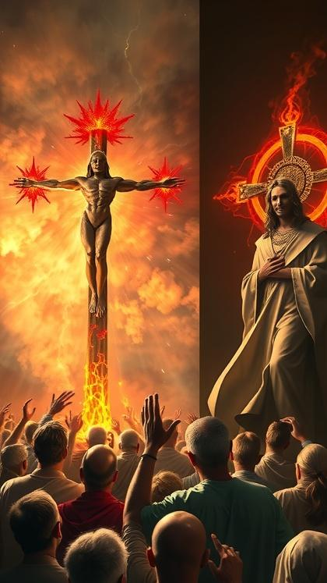
Критерии различий
На этом слайде перечислим ключевые критерии различий:
1. Цель: Религия стремится к духовному развитию и поиску истины; культ – чаще преследует материальные или политические цели.
2. Авторитет: В религии авторитетом обычно являются священные писания и традиции; в культе лидер часто занимает центральную роль.
3. Свобода выбора: Религии предоставляют верующим свободу размышлений и критики; в культах решения принимаются за членов группы без их согласия.

Slide 11
Примеры религиозных течений
На этом слайде представлены примеры религиозных течений: 1.
Христианство – крупнейшая мировая религия, основанная на учении Иисуса Христа. 2. Ислам – монотеистическая вера, исповедуемая мусульманами по всему миру. 3. Буддизм – духовное учение, направленное на достижение просветления и освобождения от страданий.

Slide 12
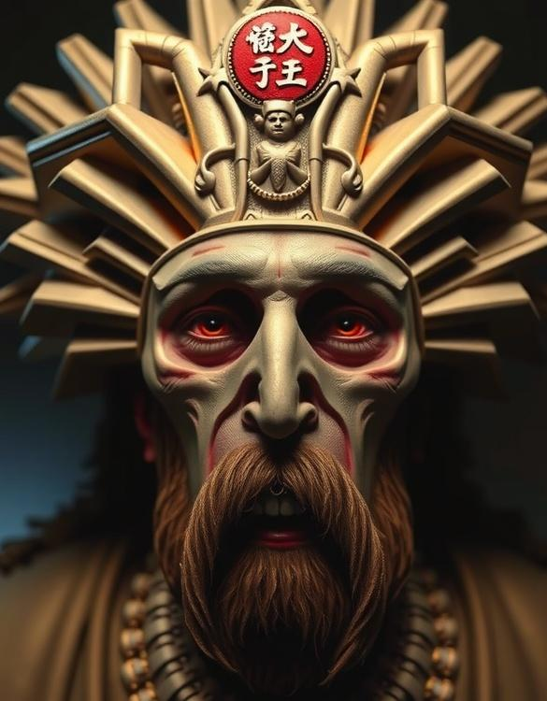
Примеры культов и сект
На слайде представлены примеры известных культов и сект: 1) «Аум Синрикё» — японская религиозная организация, признанная экстремистской; 2) Церковь последнего завета — российская секта, основанная А.
Н. Кашпиревым; 3) Свидетели Иеговы — международная религиозная организация, имеющая признаки тоталитарной секты.

Slide 13
Правовые аспекты регулирования
В современном обществе религия и культ регулируются различными правовыми нормами, которые определяют их статус и деятельность. Законодательства многих стран устанавливают критерии, позволяющие отличить религиозные объединения от культов, что важно для обеспечения прав граждан и предотвращения возможных злоупотреблений.
Правовое регулирование направлено на защиту свободы вероисповедания и предотвращение деятельности деструктивных культов, угрожающих правам человека.

Slide 14
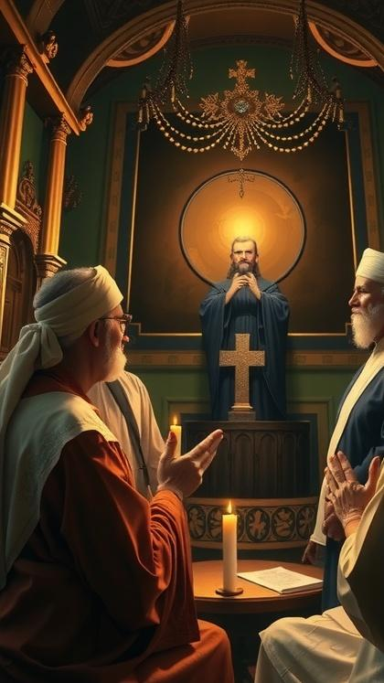
Современные вызовы и риски
Сегодня общество сталкивается с рядом современных вызовов и рисков, связанных с различением религии и культа.
Растет популярность псевдорелигиозных движений, которые могут использовать манипулятивные техники для контроля сознания последователей.
Важно уметь распознавать признаки культовой деятельности и отличать их от подлинной религиозной практики.

Slide 15

Заключение
В заключение подчеркнем ключевые отличия: Религия основывается на духовных ценностях, традициях и вере в высшие силы; она объединяет людей через общие убеждения и ритуалы.
Культ же чаще ориентирован на личность лидера или идею, может быть деструктивным и ограничивать свободу личности.
Важно осознавать эти различия, чтобы избежать заблуждений и сделать осознанный выбор.

Slide 16

Спасибо за внимание!
Спасибо за внимание. В этой презентации мы рассмотрели ключевые понятия религии и культов, проследили их историческое развитие и основные признаки. Были проанализированы различия между религиозными движениями и культовыми организациями, а также изучены правовые вопросы и современные вызовы, связанные с ними. Надеемся, что полученные знания помогут лучше понимать сложные взаимоотношения веры и общества.

